Slide 1
Política Nacional de Enfrentamento à Violência Contra as Mulheres
Integrantes:
Andressa Anastácio
Evelyn Souza
Gabriella Marques
Natalia Proft

Slide 2
Introdução
Brasília - 2011;
A Política tem por finalidade estabelecer conceitos, princípios, diretrizes e ações de prevenção e combate à violência contra as mulheres, assim como de assistência e garantia de direitos às mulheres em situação de violência, conforme normas e instrumentos internacionais de direitos humanos e legislação nacional;
Estruturada a partir do Plano Nacional de Políticas para as Mulheres (PNPM) e elaborada pela Secretaria de Políticas para as Mulheres (SPM).

Slide 3
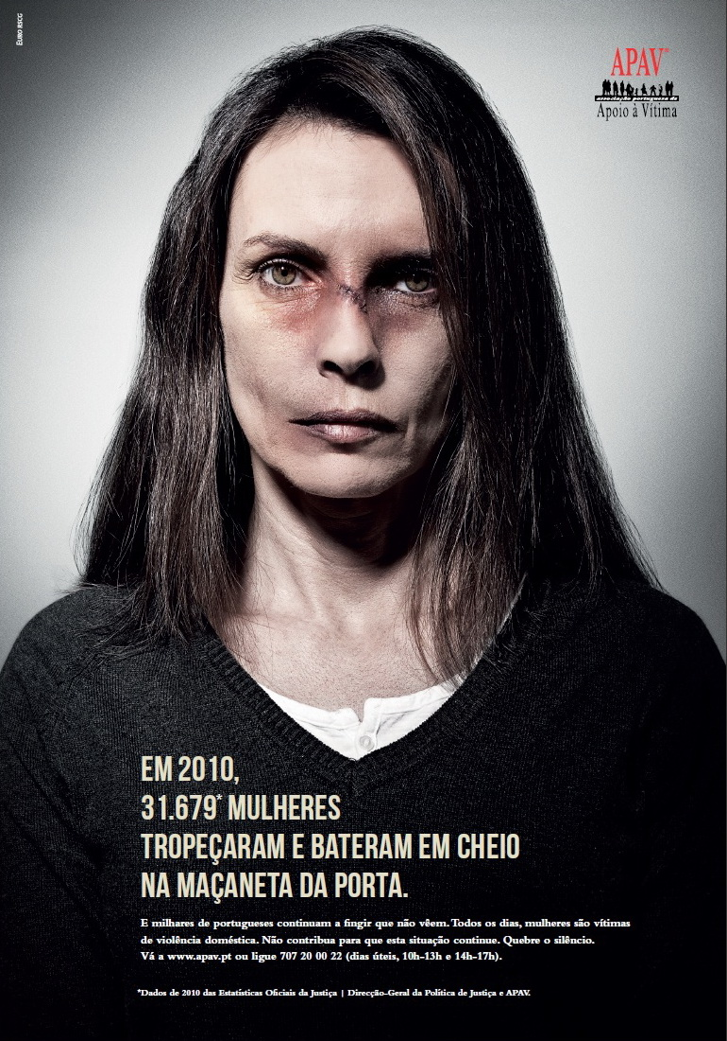

Slide 4
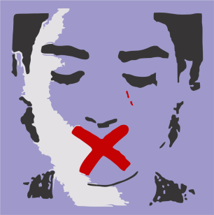
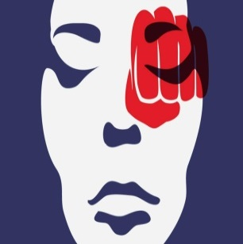
Contextualizando a violência contra as mulheres no Brasil
As mulheres sofrem cotidianamente com um fenômeno que se manifesta dentro de seus próprios lares, na grande parte das vezes praticado por seus companheiros e familiares;
O fenômeno da violência doméstica e sexual praticado contra mulheres constitui uma das principais formas de violação dos Direitos Humanos, atingindo-as em seus direitos à vida, à saúde e à integridade física;
Não existem estatísticas sistemáticas e oficiais que apontem para a magnitude desse fenômeno apenas alguns estudos, realizados por institutos de pesquisa não governamentais.

Slide 5
Dados sobre a violência
A Fundação Perseu Abramo (2010), aponta que aproximadamente 24% das mulheres já foram vítimas de algum tipo de violência doméstica;
A Organização Internacional do Trabalho (OIT) indica, também, a maior vulnerabilidade de mulheres e meninas ao tráfico de pessoas e à exploração sexual (2005);
Segundo estudo divulgado pela UNESCO em 1999, uma em cada três ou quatro meninas é abusada sexualmente antes de completar 18 anos;

Slide 6
Dados sobre a violência
No período de 08 a 28 de fevereiro de 2011, o DataSenado realizou pesquisa com 1.352 mulheres, revelando que 66% destas acham que aumentou a violência doméstica e familiar contra o gênero feminino, ao mesmo tempo em que a maioria (60%) entende que a proteção está melhor, após a criação da Lei Maria da Penha;
Dados da Vigilância de Violência e Acidentes (VIVA) do Ministério da Saúde, de 27 municípios, de agosto de 2006 a julho de 2007, mostram que são as mulheres as principais vítimas das violências doméstica e sexual, da infância até a terceira idade.

Slide 7
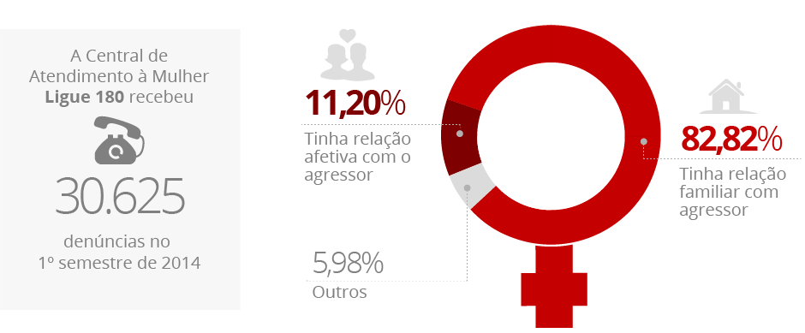
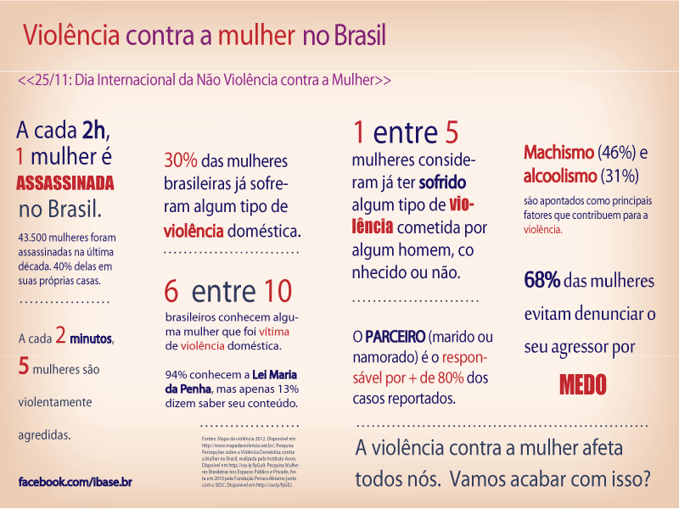

Slide 8
Lei Maria da Penha
Lei específica para coibir a violência doméstica e familiar contra a mulher (Lei nº 11.340, de 07 de agosto de 2006);
Categorização dos tipos de violência doméstica;
Crimes devem ser julgados nos Juizados Especializados de Violência Doméstica e Familiar contra a Mulher;
Prevê a criação de um Sistema Nacional de Dados e Estatísticas sobre a Violência Doméstica e Familiar contra a Mulher;
Lei n° 10.778/2003 referente à notificação compulsória dos casos de violência contra a mulher na saúde.

Slide 9
Contextualizando a Política: o Estado Brasileiro e a questão da violência contra as mulheres
1985: Inaugurada a primeira Delegacia de Defesa da Mulher e criado o Conselho Nacional dos Direitos da Mulher (CNDM)
1986: Primeira Casa-Abrigo para mulheres em situação de risco de morte do país
2002: Programa Nacional de Combate à Violência contra a Mulher
2003: Secretaria de Políticas para Mulheres
2007: Pacto Nacional pelo Enfrentamento à Violência contra as Mulheres

Slide 10
Objetivo Geral
Seu objetivo geral pode ser definido como enfrentar todas as formas de violência contra as mulheres a partir de uma perspectiva de gênero e de uma visão integral deste fenômeno

Slide 11
Objetivos Específicos
Reduzir os índices de violência contra as mulheres;
Promover uma mudança cultural a partir da disseminação de atitudes igualitárias e valores éticos de irrestrito respeito às diversidades de gênero e de valorização da paz;
Garantir e proteger os direitos das mulheres em situação de violência considerando as questões raciais, étnicas, geracionais, de orientação sexual, de deficiência e de inserção social, econômica e regional;
Proporcionar às mulheres em situação de violência um atendimento humanizado e qualificado nos serviços especializados e na Rede de Atendimento.

Slide 12
Definindo a violência contra as mulheres
“Qualquer ação ou conduta, baseada no gênero, que cause morte, dano ou sofrimento físico, sexual ou psicológico à mulher, tanto no âmbito público como no privado.” Convenção de Belém do Pará (1994, art. 1º).
Não pode ser compreendida sem mencionar a dimensão entre Sexo e Gênero.
“A violência contra as mulheres só pode ser entendida no contexto das relações desiguais de gênero, como forma de reprodução do controle do corpo feminino e das mulheres numa sociedade sexista e patriarcal. As desigualdades de gênero têm, assim, na violência contra as mulheres, sua expressão máxima que, por sua vez, deve ser compreendida como uma violação dos direitos humanos das mulheres.” Política Nacional de Enfrentamento à Violência contra as Mulheres (2011, p. 21).

Slide 13
Tipos de violência contra as mulheres
Violência Doméstica;
Violência Sexual;
Violência Física;
Violência Psicológica;
Violência Patrimonial;
Violência Moral;
Violência Institucional;
Tráfico de Mulheres;
Exploração Sexual de Mulheres;
Exploração Sexual Comercial de Crianças e Adolescentes (Turismo Sexual);
Assédio Sexual;
Assédio Moral;
Cárcere Privado.

Slide 14
O conceito de enfrentamento
Exige políticas amplas e articuladas
Ação conjunta de diversos setores envolvidos com a questão (saúde, educação, segurança pública, assistência social, justiça, entre outros...)
desconstruam as desigualdades e combatam as discriminações de gênero e a violência contra as mulheres
interfiram nos padrões sexistas/machistas ainda muito presentes na sociedade brasileira
promovam o empoderamento das mulheres
garantam um atendimento qualificado e humanizado àquelas em situação de violencia

Slide 15
O conceito de enfrentamento
Fonte: Política Nacional de Enfrentamento à Violência contra as Mulheres, 2011.

Slide 16
Conceituando a Rede de Atendimento às Mulheres em Situação de Violência
Centros de Referência de Atendimento à Mulher Núcleos de Atendimento à Mulher;
Casas-Abrigo;
Casas de Acolhimento Provisório;
Delegacias Especializadas de Atendimento à Mulher (DEAMs);
Núcleos ou Postos de Atendimento à Mulher nas Delegacias Comuns;
Polícia Civil e Militar;
Instituto Médico Legal;
Defensorias da Mulher;
Juizados de Violência Doméstica e Familiar;
Central de Atendimento à Mulher – Ligue 180;
Ouvidoria da Mulher da Secretaria de Políticas para as Mulheres;
Serviços de Saúde voltados para o atendimento dos casos de violência sexual e doméstica;
Posto de Atendimento Humanizado nos Aeroportos;
Núcleo da Mulher da Casa do Migrante.

Slide 17
Ações e prioridades da Política Nacional de Enfrentamento à Violência contra as Mulheres
Ampliar e aperfeiçoar a Rede de Prevenção e Atendimento às mulheres em situação de violência (assistência);
Garantir a implementação da Lei Maria da Penha e demais normas jurídicas nacionais e internacionais (combate e garantia de direitos);
Promover ações de prevenção a todas as formas de violência contra as mulheres nos espaços público e privado (prevenção);
Promover a atenção à saúde das mulheres em situação de violência com atendimento qualificado ou específico (assistência);

Slide 18
Ações e prioridades da Política Nacional de Enfrentamento à Violência contra as Mulheres
Produzir e sistematizar dados e informações sobre a violência contra as mulheres (prevenção e assistência);
Garantir o enfrentamento da violência contra as mulheres, jovens e meninas vítimas do tráfico e da exploração sexual e que exercem a atividade da prostituição (prevenção, assistência e garantia de direitos);
Promover os direitos humanos das mulheres em (assistência e garantia de direitos);
Além das prioridades mencionadas, a Política Nacional incorporou em 2007 ações voltadas para o enfrentamento ao tráfico de mulheres, para a garantia de direitos das mulheres em situação de prisão e para o combate à feminização da AIDS.

Slide 19
Princípios e Diretrizes
Garantir o cumprimento dos tratados, acordos e convenções internacionais firmados e ratificados pelo Estado Brasileiro relativos ao enfrentamento da violência contra as mulheres;
Reconhecer a violência de gênero, raça e etnia como violência estrutural e histórica que expressa a opressão das mulheres e que precisa ser tratada como questão da segurança, justiça, educação, assistência social e saúde pública;
Combater as distintas formas de apropriação e exploração mercantil do corpo e da vida das mulheres, como a exploração sexual e o tráfico de mulheres;
Implementar medidas preventivas nas políticas públicas, de maneira integrada e intersetorial nas áreas de saúde, educação, assistência, turismo, comunicação, cultura, direitos humanos e justiça;
Incentivar a formação e capacitação de profissionais para o enfrentamento à violência contra as mulheres, em especial no que tange à assistência;
Estruturar a Redes de Atendimento à mulher em situação de violência nos Estados, Municípios e Distrito Federal.

Slide 20
Alguns indicadores da violência contra as mulheres
TABNET/SIVVA - Sistema de Informação e Vigilância de Violências e Acidentes - COVISA - SMS/SP.

Slide 21
Alguns indicadores da violência contra as mulheres
TABNET/SIVVA - Sistema de Informação e Vigilância de Violências e Acidentes - COVISA - SMS/SP.

Slide 22
Alguns indicadores da violência contra as mulheres
TABNET/SIVVA - Sistema de Informação e Vigilância de Violências e Acidentes - COVISA - SMS/SP.

Slide 23
Alguns indicadores da violência contra as mulheres
TABNET/SIVVA - Sistema de Informação e Vigilância de Violências e Acidentes - COVISA - SMS/SP.

Slide 24
Críticas/conclusões
Apesar da carência de dados oficiais, a percepção é de que a violência doméstica é um problema de maior gravidade e aponta para o reconhecimento de sua existência e das sérias consequências que atingem – física e psicologicamente – as mulheres vitimadas
Mesmo com a criação da Rede de Atendimento à Mulher em Situação de Violência para minimizar a rota crítica que a mulher irá enfrentar, ainda existem diversas dificuldades que precisam ser trabalhadas, como exemplo temos a necessidade da melhora no atendimento, de forma a sensibilizar os profissionais, para que as mulheres não se intimidem ao seguir com a denuncia
Outros fatores que podem citados como pontos a serem melhor trabalhados são o medo e o preconceito sob a mulher em situação de violência
Acompanhamento da produção em todos os quatro Eixos Estruturantes

Slide 25
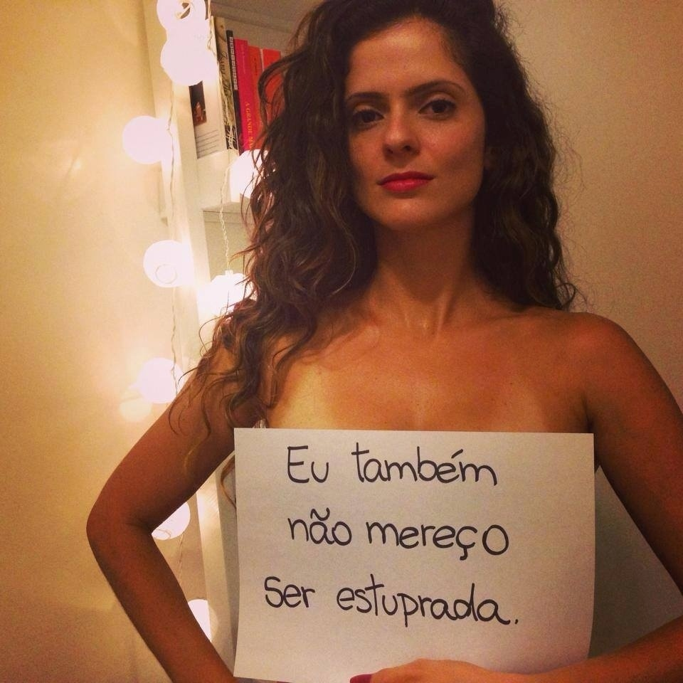

Slide 26
Referências
BRASIL. Presidência da República. Secretaria de Políticas para as Mulheres. Política Nacional de Enfrentamento à Violência contra as Mulheres. Brasília, 2011. Disponível em: <http://www.spm.gov.br/sobre/publicacoes/publicacoes/2011/politica-nacional#page=19&zoom=auto,-150,10>. Acesso em: 26 de abril de 2016.
TABNET/SIVVA - Sistema de Informação e Vigilância de Violências e Acidentes - COVISA - SMS/SP. Disponível em : <http://www.prefeitura.sp.gov.br/cidade/secretarias/saude/tabnet/>. Acesso em: 06 de maio de 2016.
Imagens disponíveis em: <https://www.google.com.br/search?q=viol%C3%AAncia+contra+as+mulheres&biw=1366&bih=657&source=lnms&tbm=isch&sa=X&ved=0ahUKEwi3pqr86sbMAhWGg5AKHRcbDYsQ_AUIBigB>

